Slide 1
11주차(3/3)
경사하강법 1

Slide 2
경사하강법 1
학습 목표
배치 경사하강법(Batch GD)으로 학습의 정확도를 이해한다.
확률적 경사하강법(Stochastic GD)으로 학습의 효율성을 이해한다.
학습 내용
MNIST 자료셋에 대한 다양한 경사하강법 비교하기
배치 경사하강법(Batch GD)의 정확도 이해하기
확률적 경사하강법(Stochastic GD)으로 학습하기
Notes:
안녕하세요.
이번시간에는 다양한 경사하강법을 배우면서 여러분의 기계 학습에 대한 통찰력과 이해도를 높이고자 합니다.
처음에는 배치 경사하강법을, 그 다음에는 확률적 경사하강법을 공부할 것입니다.
여러분이 이미 배운 경사하강법은 어떤 종류에 속하는지 한번 생각해보시길 바랍니다.

Slide 3
1. Batch GD: 오차함수 J(w)
Notes:
===BatchGD오차함수===
경사하강법이 나오면, 반드시 언급할 수 밖에 없는 주제가 오차함수와 가중치일 것입니다.
우리는 이미, 오차함수를 미분해서, 오차를 작게 만드는 가중치를 조정 하는 식을 구했습니다.
식과 그림을 함께 보시죠.

Slide 4
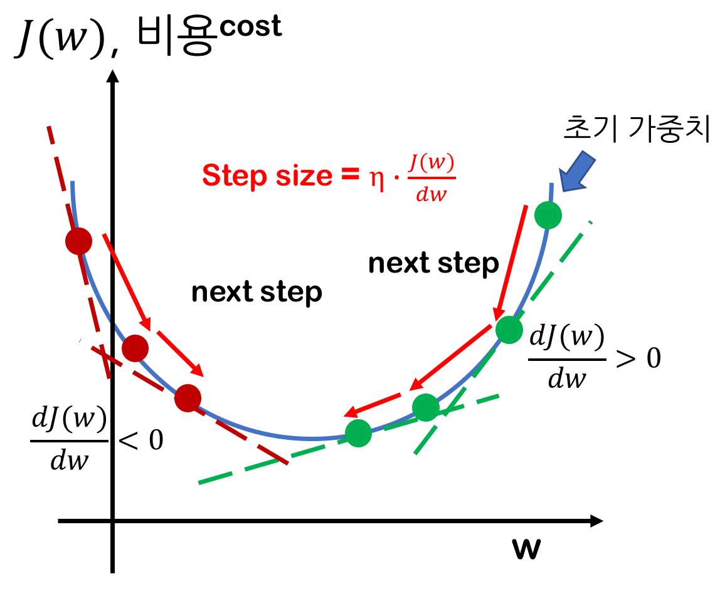

1. Batch GD: 오차함수 J(w)
$$∆w=−η\frac{∂J(w)}{∂w_{j}}$$
Notes:
===BatchGD오차함수===
기억이 나시나요?
이 그림을 설명하면서, 인생의 중요한 두 가지와 같다고 했습니다.
무엇과 무엇이죠?
방향과 속도입니다.
다만, 여기서는 속도 대신에 스텝 크기를 사용했습니다.
그런데, 스텝의 크기는 오차함수를, w에 대해 미분 한 값과 학습율을 곱하여 계산했습니다.
마이너스(-)를 붙인 이유는 미분의 반대방향으로 가야 하기 때문입니다.

Slide 5
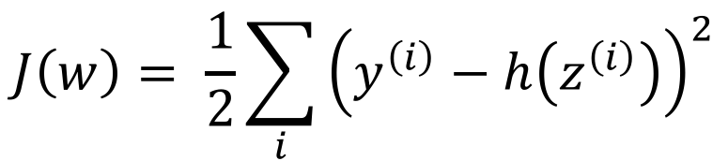
1. Batch GD: 오차함수 J(w)
$$∆w=−η\frac{∂J(w)}{∂w_{j}}$$
$$J\left(w\right)= \frac{1}{2}\sum_{i}{{\left(y^{\left(i\right)}−h\left(z^{\left(i\right)}\right)\right)}^{2}}$$
Notes:
===BatchGD오차함수===
오차함수 J(w)는 레이블과 출력값의 차이를 제곱해서 합한 것입니다.
그러나 사실 여기서 샘플의 수 만큼 나눠 주어야 합니다.
XOR 데이터셋을 사용할 때에는, 샘플 수가 적았기 때문에, 샘플 수로 나눠주지 않아도 괜찮았습니다.
그러나 MNIST와 같이 자료가 많을 때에는 샘플의 수로 나누지 않을 경우, Overflow가 발생하여, 정확한 오차를 계산하지 못합니다.
그래서, 우리는 오차함수 식을 다음과 같이 변경해야 합니다.

Slide 6
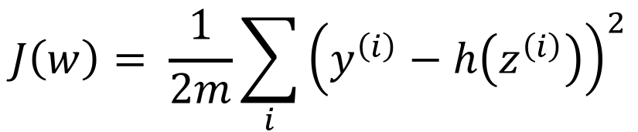
1. Batch GD: 오차함수 J(w)
평균제곱오차(MSE)
Mean squared error
$$∆w=−η\frac{∂J(w)}{∂w_{j}}$$
$$J\left(w\right)= \frac{1}{2}\sum_{i}{{\left(y^{\left(i\right)}−h\left(z^{\left(i\right)}\right)\right)}^{2}}$$
$$J\left(w\right)= \frac{1}{2m}\sum_{i}{{\left(y^{\left(i\right)}−h\left(z^{\left(i\right)}\right)\right)}^{2}}$$
Notes:
===BatchGD오차함수===
그리고, 이렇게 샘플 수 m으로 나눠주는 오차함수를 평균제곱오차 Mean squared error, MSE라고 부릅니다.
그러면, 우리가 이미 구현했던 NeuralNetwork 클래스에서 이런 몇가지만 수정하고, MNIST 데이터 셋을 훈련시키도록 하겠습니다.

Slide 7
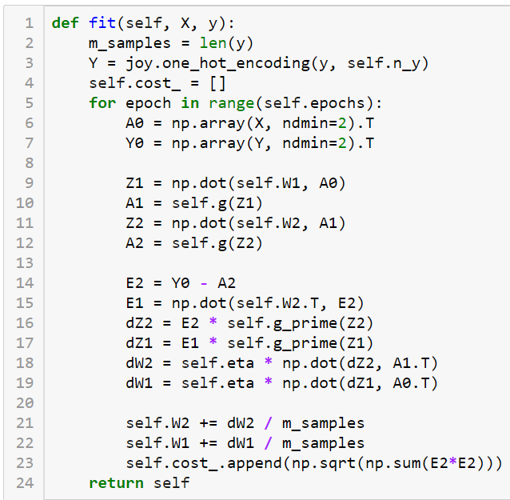
1. Batch GD: MNIST 학습 코드
Notes:
====BGD fit 메소드===
우리는 이미, Neural Network 객체에서 필요한 메소드들을 다 구현해 놓았습니다.
MNIST자료를 다루기 위해 필요해서, 변경하거나 추가한 코드만 하나씩 같이 보도록 하겠습니다.

Slide 8
1. Batch GD: MNIST 학습 코드
Notes:
====BatchGD===
먼저는 one-hot-encoding 부분입니다.
기존의 XOR를 학습하는 NeuralNetwork의 경우, 클래스 레이블이 0과 1이였지만, MNIST 데이터셋은 0부터 9까지 숫자 데이터 입니다.
따라서 클래스 레이블을 나타낼 행렬이 따로 필요한 것이지요.
예를 들어, 클래스 레이블이 5, 0, 4, 1, 9, …, 3이라면, 다음과 같은 행렬을 만들어 내는 것입니다.

Slide 9


1. Batch GD: MNIST 학습 코드
$$Y= \left(\begin{matrix}\begin{matrix}1 \\ 0 \\ \begin{matrix}0 \\ 0 \\ \begin{matrix}⋮ \\ 0 \\ \begin{matrix}0 \\ 0\end{matrix}\end{matrix}\end{matrix}\end{matrix} & \begin{matrix}0 \\ 1 \\ \begin{matrix}0 \\ 0 \\ \begin{matrix}⋮ \\ 0 \\ \begin{matrix}0 \\ 0\end{matrix}\end{matrix}\end{matrix}\end{matrix} & \begin{matrix}\begin{matrix}0 \\ 0 \\ \begin{matrix}1 \\ 0 \\ \begin{matrix}⋮ \\ 0 \\ \begin{matrix}0 \\ 0\end{matrix}\end{matrix}\end{matrix}\end{matrix} & \begin{matrix}0 \\ 0 \\ \begin{matrix}0 \\ 1 \\ \begin{matrix}⋮ \\ 0 \\ \begin{matrix}0 \\ 0\end{matrix}\end{matrix}\end{matrix}\end{matrix} & \begin{matrix}\begin{matrix}0 \\ 0 \\ \begin{matrix}0 \\ 0 \\ \begin{matrix}⋮ \\ 0 \\ \begin{matrix}0 \\ 0\end{matrix}\end{matrix}\end{matrix}\end{matrix} & \begin{matrix} \\ \\ \begin{matrix} \\ \\ \begin{matrix}⋯ \\ \\ \begin{matrix} \\ \end{matrix}\end{matrix}\end{matrix}\end{matrix} & \begin{matrix}0 \\ 0 \\ \begin{matrix}0 \\ 0 \\ \begin{matrix}⋮ \\ 0 \\ \begin{matrix}0 \\ 1\end{matrix}\end{matrix}\end{matrix}\end{matrix}\end{matrix}\end{matrix}\end{matrix}\right)\left(\begin{matrix}5 \\ 0 \\ \begin{matrix}4 \\ 1 \\ \begin{matrix}9 \\ ⋮ \\ \begin{matrix}⋮ \\ ⋮ \\ 3\end{matrix}\end{matrix}\end{matrix}\end{matrix}\right)$$
$$=\left(\begin{matrix}\begin{matrix}0 \\ 1 \\ \begin{matrix}0 \\ 0 \\ \begin{matrix}0 \\ ⋮ \\ \begin{matrix}0 \\ 0 \\ 0\end{matrix}\end{matrix}\end{matrix}\end{matrix} & \begin{matrix}0 \\ 0 \\ \begin{matrix}0 \\ 1 \\ \begin{matrix}0 \\ ⋮ \\ \begin{matrix}0 \\ 0 \\ 0\end{matrix}\end{matrix}\end{matrix}\end{matrix} & \begin{matrix}\begin{matrix}0 \\ 0 \\ \begin{matrix}0 \\ 0 \\ \begin{matrix}0 \\ ⋮ \\ \begin{matrix}0 \\ 0 \\ 0\end{matrix}\end{matrix}\end{matrix}\end{matrix} & \begin{matrix}0 \\ 0 \\ \begin{matrix}0 \\ 0 \\ \begin{matrix}0 \\ ⋮ \\ \begin{matrix}0 \\ 0 \\ 1\end{matrix}\end{matrix}\end{matrix}\end{matrix} & \begin{matrix}\begin{matrix}0 \\ 0 \\ \begin{matrix}1 \\ 0 \\ \begin{matrix}0 \\ ⋮ \\ \begin{matrix}0 \\ 0 \\ 0\end{matrix}\end{matrix}\end{matrix}\end{matrix} & \begin{matrix}1 \\ 0 \\ \begin{matrix}0 \\ 0 \\ \begin{matrix}0 \\ ⋮ \\ \begin{matrix}0 \\ 0 \\ 0\end{matrix}\end{matrix}\end{matrix}\end{matrix} & \begin{matrix}\begin{matrix} \\ \\ \begin{matrix} \\ \\ \begin{matrix} \\ ⋯ \\ \begin{matrix} \\ \\ \end{matrix}\end{matrix}\end{matrix}\end{matrix} & \begin{matrix}0 \\ 0 \\ \begin{matrix}0 \\ 0 \\ \begin{matrix}1 \\ ⋮ \\ \begin{matrix}0 \\ 0 \\ 0\end{matrix}\end{matrix}\end{matrix}\end{matrix}\end{matrix}\end{matrix}\end{matrix}\end{matrix}\right)$$
Notes:
====BatchGD===
클래스 레이블 전체를 이렇게 one-hot-encoding 행렬로 변환하면, 나중에 오차 E2를 계산할 때, 신속히 할 수 있습니다.

Slide 10
1. Batch GD: MNIST 학습 코드
Notes:
====BatchGD===
다음으로는 입력값 X와 레이블을 2차원 배열과 컬럼 벡터로 만들어 줍니다.
우리가 사용하는 입력값과 원-핫-인코딩 배열은 모두 2차원이기 때문에 문제가 없지만,
만약 튜플과 같은 데이터 형태로 들어 올 수 있기 때문에, 예방적으로 만들어둔 코드입니다.

Slide 11
1. Batch GD: MNIST 학습 코드
Notes:
====BatchGD===
이 부분은 가중치를 조정하는 부분입니다.
여기서 보면 가중치를 조정하면서 샘플 수로 나눠주는데, 배치 경사하강법에서 꼭 필요한 것이니 잊지 않고 코딩하길 바랍니다.
자 이제 경사하강법을 이용한 Neural Network에서, MNIST 데이터셋을 학습시키기 위해 수정된 코드를 다 보았습니다.
이제, MNIST 데이터셋을 얼마나 잘 학습하는지 확인해보도록 하죠.

Slide 12
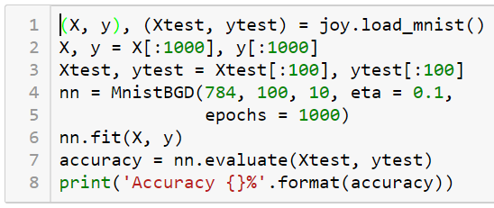
1. Batch GD: MNIST 학습 결과
Notes:
====BatchGD===
우리는 우선 6만개 학습 자료 중에서 1000개만 슬라이싱해서 사용할 것입니다.
여기서도, 신경망의 각 층별 노드 구성 수는, 입력층 784, 은닉층 100, 출력층 10개로 지정합니다.

Slide 13
1. Batch GD: MNIST 학습 결과
Notes:
====BatchGD===
학습을 완료한 후에는 100개의 테스트 데이터를 이용하여 얼마나 제대로 학습했는지를 알아봅니다.
그런데 처음보는 메소드가 나왔죠?
evaluate 메소드는 새로운 데이터에 대해 얼마나 제대로 학습했는지를 체크하는 메소드입니다.
코드는 다음과 같습니다.

Slide 14
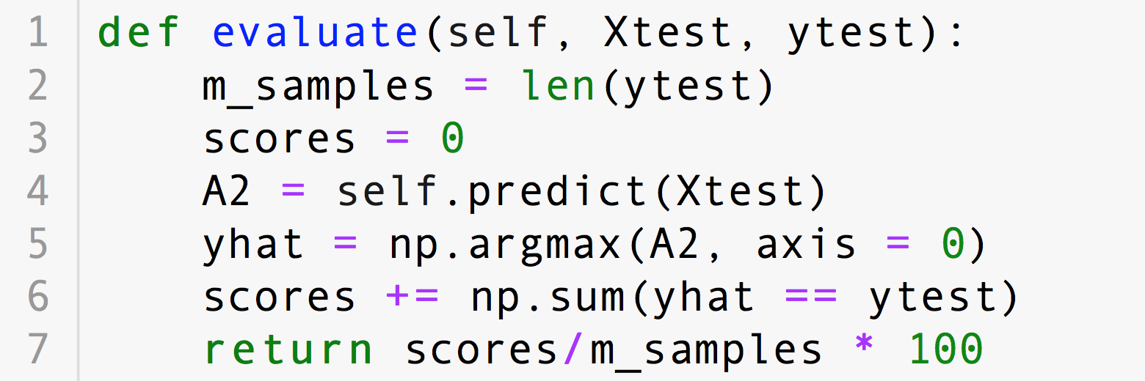

1. Batch GD: MNIST 학습 결과
$$A2=\left(\begin{matrix}\begin{matrix}0.02 \\ 0.04 \\ \begin{matrix}0.01 \\ 0.92 \\ \begin{matrix}0.03 \\ \\ 0.05\end{matrix}\end{matrix}\end{matrix} & \begin{matrix}0.03 \\ 0.01 \\ \begin{matrix}0.86 \\ 0.53 \\ \begin{matrix}0.02 \\ \\ 0.10\end{matrix}\end{matrix}\end{matrix} & \begin{matrix}\begin{matrix}0.04 \\ 0.03 \\ \begin{matrix}0.05 \\ 0.01 \\ \begin{matrix}0.10 \\ \\ 0.95\end{matrix}\end{matrix}\end{matrix} & \begin{matrix}0.01 \\ 0.02 \\ \begin{matrix}0.90 \\ 0.03 \\ \begin{matrix}0.01 \\ \\ 0.08\end{matrix}\end{matrix}\end{matrix} & \begin{matrix}\begin{matrix}0.92 \\ 0.01 \\ \begin{matrix}0.05 \\ 0.03 \\ \begin{matrix}0.02 \\ \\ 0.01\end{matrix}\end{matrix}\end{matrix} & \begin{matrix} \\ \\ \begin{matrix} \\ \\ \begin{matrix} \\ \\ \end{matrix}\end{matrix}\end{matrix} & \begin{matrix}0.01 \\ 0.08 \\ \begin{matrix}0.08 \\ 0.96 \\ \begin{matrix}0.01 \\ \\ 0.03\end{matrix}\end{matrix}\end{matrix}\end{matrix}\end{matrix}\end{matrix}\right)$$
Notes:
====BatchGD===
evaluate메소드는 정확도를 측정합니다.
정확도를 측정하기 위해 predict 메소드를 호출하여, 예측 값을 가져옵니다.
신경망이 예측한 값은 A2에 저장되어 있습니다.

Slide 15
1. Batch GD: MNIST 학습 결과
$$A2=\left(\begin{matrix}\begin{matrix}0.02 \\ 0.04 \\ \begin{matrix}0.01 \\ 0.92 \\ \begin{matrix}0.03 \\ \\ 0.05\end{matrix}\end{matrix}\end{matrix} & \begin{matrix}0.03 \\ 0.01 \\ \begin{matrix}0.86 \\ 0.53 \\ \begin{matrix}0.02 \\ \\ 0.10\end{matrix}\end{matrix}\end{matrix} & \begin{matrix}\begin{matrix}0.04 \\ 0.03 \\ \begin{matrix}0.05 \\ 0.01 \\ \begin{matrix}0.10 \\ \\ 0.95\end{matrix}\end{matrix}\end{matrix} & \begin{matrix}0.01 \\ 0.02 \\ \begin{matrix}0.90 \\ 0.03 \\ \begin{matrix}0.01 \\ \\ 0.08\end{matrix}\end{matrix}\end{matrix} & \begin{matrix}\begin{matrix}0.92 \\ 0.01 \\ \begin{matrix}0.05 \\ 0.03 \\ \begin{matrix}0.02 \\ \\ 0.01\end{matrix}\end{matrix}\end{matrix} & \begin{matrix} \\ \\ \begin{matrix} \\ \\ \begin{matrix} \\ \\ \end{matrix}\end{matrix}\end{matrix} & \begin{matrix}0.01 \\ 0.08 \\ \begin{matrix}0.08 \\ 0.96 \\ \begin{matrix}0.01 \\ \\ 0.03\end{matrix}\end{matrix}\end{matrix}\end{matrix}\end{matrix}\end{matrix}\right)$$
Notes:
====BatchGD===
그런데, 여기서 A2형상은 어떻게 되나요?
출력 노드의 수가 열개니까, 샘플 하나 당, 원소가 10개인 벡터가 하나씩 나오겠죠.

Slide 16
1. Batch GD: MNIST 학습 결과
$$A2=\left(\begin{matrix}\begin{matrix}0.02 \\ 0.04 \\ \begin{matrix}0.01 \\ 0.92 \\ \begin{matrix}0.03 \\ \\ 0.05\end{matrix}\end{matrix}\end{matrix} & \begin{matrix}0.03 \\ 0.01 \\ \begin{matrix}0.86 \\ 0.53 \\ \begin{matrix}0.02 \\ \\ 0.10\end{matrix}\end{matrix}\end{matrix} & \begin{matrix}\begin{matrix}0.04 \\ 0.03 \\ \begin{matrix}0.05 \\ 0.01 \\ \begin{matrix}0.10 \\ \\ 0.95\end{matrix}\end{matrix}\end{matrix} & \begin{matrix}0.01 \\ 0.02 \\ \begin{matrix}0.90 \\ 0.03 \\ \begin{matrix}0.01 \\ \\ 0.08\end{matrix}\end{matrix}\end{matrix} & \begin{matrix}\begin{matrix}0.92 \\ 0.01 \\ \begin{matrix}0.05 \\ 0.03 \\ \begin{matrix}0.02 \\ \\ 0.01\end{matrix}\end{matrix}\end{matrix} & \begin{matrix} \\ \\ \begin{matrix} \\ \\ \begin{matrix} \\ \\ \end{matrix}\end{matrix}\end{matrix} & \begin{matrix}0.01 \\ 0.08 \\ \begin{matrix}0.08 \\ 0.96 \\ \begin{matrix}0.01 \\ \\ 0.03\end{matrix}\end{matrix}\end{matrix}\end{matrix}\end{matrix}\end{matrix}\right)$$
샘플의 수 100
한 샘플의 예측값 10
Notes:
====BatchGD===
그런 것이 몇 개 있죠? 샘플의 수가 100개입니다.
그러니까 A2의 형상은 (10, 100)이 되겠습니다.

Slide 17
1. Batch GD: MNIST 학습 결과
A2.shape: (10, 100)
yhat.shape:
ytest.shape:
$$A2=\left(\begin{matrix}\begin{matrix}0.02 \\ 0.04 \\ \begin{matrix}0.01 \\ 0.92 \\ \begin{matrix}0.03 \\ \\ 0.05\end{matrix}\end{matrix}\end{matrix} & \begin{matrix}0.03 \\ 0.01 \\ \begin{matrix}0.86 \\ 0.53 \\ \begin{matrix}0.02 \\ \\ 0.10\end{matrix}\end{matrix}\end{matrix} & \begin{matrix}\begin{matrix}0.04 \\ 0.03 \\ \begin{matrix}0.05 \\ 0.01 \\ \begin{matrix}0.10 \\ \\ 0.95\end{matrix}\end{matrix}\end{matrix} & \begin{matrix}0.01 \\ 0.02 \\ \begin{matrix}0.90 \\ 0.03 \\ \begin{matrix}0.01 \\ \\ 0.08\end{matrix}\end{matrix}\end{matrix} & \begin{matrix}\begin{matrix}0.92 \\ 0.01 \\ \begin{matrix}0.05 \\ 0.03 \\ \begin{matrix}0.02 \\ \\ 0.01\end{matrix}\end{matrix}\end{matrix} & \begin{matrix} \\ \\ \begin{matrix} \\ \\ \begin{matrix} \\ \\ \end{matrix}\end{matrix}\end{matrix} & \begin{matrix}0.01 \\ 0.08 \\ \begin{matrix}0.08 \\ 0.96 \\ \begin{matrix}0.01 \\ \\ 0.03\end{matrix}\end{matrix}\end{matrix}\end{matrix}\end{matrix}\end{matrix}\right)$$
Notes:
====BatchGD===
이제 이 예측값 A2와 레이블 ytest를 비교해서 정확도를 계산해야 합니다.
그런데, 문제는 예측값 A2의 형상과 레이블 ytest의 형상이 다르다는 것입니다.
그럼, 우리가 답을 비교해야 할 클래스 레이블 ytest의 배열의 형상은 어떻게 되죠?

Slide 18
1. Batch GD: MNIST 학습 결과
A2.shape: (10, 100)
yhat.shape:
ytest.shape: (100, )
$$A2=\left(\begin{matrix}\begin{matrix}0.02 \\ 0.04 \\ \begin{matrix}0.01 \\ 0.92 \\ \begin{matrix}0.03 \\ \\ 0.05\end{matrix}\end{matrix}\end{matrix} & \begin{matrix}0.03 \\ 0.01 \\ \begin{matrix}0.86 \\ 0.53 \\ \begin{matrix}0.02 \\ \\ 0.10\end{matrix}\end{matrix}\end{matrix} & \begin{matrix}\begin{matrix}0.04 \\ 0.03 \\ \begin{matrix}0.05 \\ 0.01 \\ \begin{matrix}0.10 \\ \\ 0.95\end{matrix}\end{matrix}\end{matrix} & \begin{matrix}0.01 \\ 0.02 \\ \begin{matrix}0.90 \\ 0.03 \\ \begin{matrix}0.01 \\ \\ 0.08\end{matrix}\end{matrix}\end{matrix} & \begin{matrix}\begin{matrix}0.92 \\ 0.01 \\ \begin{matrix}0.05 \\ 0.03 \\ \begin{matrix}0.02 \\ \\ 0.01\end{matrix}\end{matrix}\end{matrix} & \begin{matrix} \\ \\ \begin{matrix} \\ \\ \begin{matrix} \\ \\ \end{matrix}\end{matrix}\end{matrix} & \begin{matrix}0.01 \\ 0.08 \\ \begin{matrix}0.08 \\ 0.96 \\ \begin{matrix}0.01 \\ \\ 0.03\end{matrix}\end{matrix}\end{matrix}\end{matrix}\end{matrix}\end{matrix}\right)$$
Notes:
====BatchGD===
ytest의 형상은 1차원이고, (100,)이겠죠.

Slide 19
1. Batch GD: MNIST 학습 결과
A2.shape: (10, 100)
yhat.shape:
ytest.shape: (100, )
$$A2=\left(\begin{matrix}\begin{matrix}0.02 \\ 0.04 \\ \begin{matrix}0.01 \\ 0.92 \\ \begin{matrix}0.03 \\ \\ 0.05\end{matrix}\end{matrix}\end{matrix} & \begin{matrix}0.03 \\ 0.01 \\ \begin{matrix}0.86 \\ 0.53 \\ \begin{matrix}0.02 \\ \\ 0.10\end{matrix}\end{matrix}\end{matrix} & \begin{matrix}\begin{matrix}0.04 \\ 0.03 \\ \begin{matrix}0.05 \\ 0.01 \\ \begin{matrix}0.10 \\ \\ 0.95\end{matrix}\end{matrix}\end{matrix} & \begin{matrix}0.01 \\ 0.02 \\ \begin{matrix}0.90 \\ 0.03 \\ \begin{matrix}0.01 \\ \\ 0.08\end{matrix}\end{matrix}\end{matrix} & \begin{matrix}\begin{matrix}0.92 \\ 0.01 \\ \begin{matrix}0.05 \\ 0.03 \\ \begin{matrix}0.02 \\ \\ 0.01\end{matrix}\end{matrix}\end{matrix} & \begin{matrix} \\ \\ \begin{matrix} \\ \\ \begin{matrix} \\ \\ \end{matrix}\end{matrix}\end{matrix} & \begin{matrix}0.01 \\ 0.08 \\ \begin{matrix}0.08 \\ 0.96 \\ \begin{matrix}0.01 \\ \\ 0.03\end{matrix}\end{matrix}\end{matrix}\end{matrix}\end{matrix}\end{matrix}\right)$$
Notes:
====BatchGD===
그러니까, 우리는 A2 배열에서 각 열에서 최대값의 인덱스를 찾아서 ytest와 비교해야 합니다.
이를 위해 필요한 함수가 바로 argmax 함수입니다.

Slide 20
1. Batch GD: MNIST 학습 결과
A2.shape
yhat.shape
Notes:
====BatchGD===
Argmax 함수는 다차원 배열에서, 차원에 따라 가장 큰 값들의 인덱스를 반환해주는 함수입니다.
의외로, 많은 사람들이 이런 간단한 함수에 혼란해 하는 것을 많이 경험했습니다.
여기서 축에 대한 복습을 하고 계속하겠습니다.

Slide 21
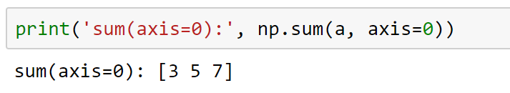
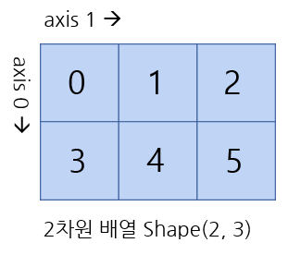
배열의 축Axis다루기
2차원 배열 Axis
np.sum(a, axis = 0) = ?
(3, 12)
(3, 5, 7)
Notes:
-======배열의 2차원 축Axis======
예전에 우리가 넘파이 강의에서 다루었던 문제입니다.
여기 넘파이 sum의 결과는 얼마가 되나요? (3, 12)일까요, 아니면(3, 5, 7)일까요?
5초를 드립니다.

Slide 22
배열의 축Axis다루기
2차원 배열 Axis
np.sum(a, axis = 0) = ?
(3, 12)
(3, 5, 7)
Notes:
-======배열의 2차원 축Axis======
여기서, 중요한 것은 axis = 0의 의미입니다.
axis = 0의 의미는 축 zero를 바라 보면서, 계산하라는 것이라고 했죠?

Slide 23
배열의 축Axis다루기
2차원 배열 Axis
np.sum(a, axis = 0) =
(3, 5, 7)
Notes:
-======배열의 2차원 축Axis======
(3, 5, 7)에 되겠습니다.
다 맞았지만, 이것이 처음에는 참 혼돈하기 쉬운 문제입니다.
자, 그럼, 우리가 이제 argmax도 축 0를 바라보면서 계산하면 됩니다.
자 다시 가볼까요?

Slide 24

1. Batch GD: MNIST 학습 결과
A2.shape: (10, 100)
yhat.shape:
ytest.shape: (100, )
axis = 0
$$A2=\left(\begin{matrix}\begin{matrix}0.02 \\ 0.04 \\ \begin{matrix}0.01 \\ 0.92 \\ \begin{matrix}0.03 \\ \\ 0.05\end{matrix}\end{matrix}\end{matrix} & \begin{matrix}0.03 \\ 0.01 \\ \begin{matrix}0.86 \\ 0.53 \\ \begin{matrix}0.02 \\ \\ 0.10\end{matrix}\end{matrix}\end{matrix} & \begin{matrix}\begin{matrix}0.04 \\ 0.03 \\ \begin{matrix}0.05 \\ 0.01 \\ \begin{matrix}0.10 \\ \\ 0.95\end{matrix}\end{matrix}\end{matrix} & \begin{matrix}0.01 \\ 0.02 \\ \begin{matrix}0.90 \\ 0.03 \\ \begin{matrix}0.01 \\ \\ 0.08\end{matrix}\end{matrix}\end{matrix} & \begin{matrix}\begin{matrix}0.92 \\ 0.01 \\ \begin{matrix}0.05 \\ 0.03 \\ \begin{matrix}0.02 \\ \\ 0.01\end{matrix}\end{matrix}\end{matrix} & \begin{matrix} \\ \\ \begin{matrix} \\ \\ \begin{matrix} \\ \\ \end{matrix}\end{matrix}\end{matrix} & \begin{matrix}0.01 \\ 0.08 \\ \begin{matrix}0.08 \\ 0.96 \\ \begin{matrix}0.01 \\ \\ 0.03\end{matrix}\end{matrix}\end{matrix}\end{matrix}\end{matrix}\end{matrix}\right)$$
yhat =
Notes:
====BatchGD===
여기 A2 행렬에 있는 값들은 제가 설명을 위해 임의로 설정한 것입니다.
argmax의 매개변수 axis=0는 행렬에서 각 열에서 가장 큰 값의 인덱스를 찾는 것입니다.
그렇다면 argmax 함수의 결과 값 yhat의 형상은 어떻게 되나요?

Slide 25
1. Batch GD: MNIST 학습 결과
A2.shape: (10, 100)
yhat.shape: (100, )
ytest.shape: (100, )
axis = 0
$$A2=\left(\begin{matrix}\begin{matrix}0.02 \\ 0.04 \\ \begin{matrix}0.01 \\ 0.92 \\ \begin{matrix}0.03 \\ \\ 0.05\end{matrix}\end{matrix}\end{matrix} & \begin{matrix}0.03 \\ 0.01 \\ \begin{matrix}0.86 \\ 0.53 \\ \begin{matrix}0.02 \\ \\ 0.10\end{matrix}\end{matrix}\end{matrix} & \begin{matrix}\begin{matrix}0.04 \\ 0.03 \\ \begin{matrix}0.05 \\ 0.01 \\ \begin{matrix}0.10 \\ \\ 0.95\end{matrix}\end{matrix}\end{matrix} & \begin{matrix}0.01 \\ 0.02 \\ \begin{matrix}0.90 \\ 0.03 \\ \begin{matrix}0.01 \\ \\ 0.08\end{matrix}\end{matrix}\end{matrix} & \begin{matrix}\begin{matrix}0.92 \\ 0.01 \\ \begin{matrix}0.05 \\ 0.03 \\ \begin{matrix}0.02 \\ \\ 0.01\end{matrix}\end{matrix}\end{matrix} & \begin{matrix} \\ \\ \begin{matrix} \\ \\ \begin{matrix} \\ \\ \end{matrix}\end{matrix}\end{matrix} & \begin{matrix}0.01 \\ 0.08 \\ \begin{matrix}0.08 \\ 0.96 \\ \begin{matrix}0.01 \\ \\ 0.03\end{matrix}\end{matrix}\end{matrix}\end{matrix}\end{matrix}\end{matrix}\right)$$
yhat =
Notes:
====BatchGD===
(100, )가 되겠죠….
그래서, 우리는 이제 yhat과 ytest를 비교할 수 있게 되었습니다.

Slide 26

1. Batch GD: MNIST 학습 결과
A2.shape: (10, 100)
yhat.shape: (100, )
ytest.shape: (100, )
axis = 0
$$A2=\left(\begin{matrix}\begin{matrix}0.02 \\ 0.04 \\ \begin{matrix}0.01 \\ 0.92 \\ \begin{matrix}0.03 \\ ⋮ \\ 0.05\end{matrix}\end{matrix}\end{matrix} & \begin{matrix}0.03 \\ 0.01 \\ \begin{matrix}0.86 \\ 0.53 \\ \begin{matrix}0.02 \\ ⋮ \\ 0.10\end{matrix}\end{matrix}\end{matrix} & \begin{matrix}\begin{matrix}0.04 \\ 0.03 \\ \begin{matrix}0.05 \\ 0.01 \\ \begin{matrix}0.10 \\ ⋮ \\ 0.95\end{matrix}\end{matrix}\end{matrix} & \begin{matrix}0.01 \\ 0.02 \\ \begin{matrix}0.90 \\ 0.03 \\ \begin{matrix}0.01 \\ ⋮ \\ 0.08\end{matrix}\end{matrix}\end{matrix} & \begin{matrix}\begin{matrix}0.92 \\ 0.01 \\ \begin{matrix}0.05 \\ 0.03 \\ \begin{matrix}0.02 \\ ⋮ \\ 0.01\end{matrix}\end{matrix}\end{matrix} & \begin{matrix} \\ \\ \begin{matrix} \\ \\ \begin{matrix} \\ ⋯ \\ \end{matrix}\end{matrix}\end{matrix} & \begin{matrix}0.01 \\ 0.08 \\ \begin{matrix}0.08 \\ 0.96 \\ \begin{matrix}0.01 \\ ⋮ \\ 0.03\end{matrix}\end{matrix}\end{matrix}\end{matrix}\end{matrix}\end{matrix}\right)$$
yhat = [3, 2, 9, 2, 0, … 3]
Notes:
====BatchGD===
각 열에서 최대 값을 찾고, 그의 인덱스를 받아서, yhat을 채우면 됩니다.
이 인덱스들이 바로 Mnist Dataset에서의 숫자를 의미하는 것입니다.
따라서 yhat을 구했으니까, 이제 클래스 레이블 ytest와 비교할 수 있게 되는 것이지요.

Slide 27
1. Batch GD: MNIST 학습 결과
Notes:
====BatchGD===
이제 마지막으로 np.sum 함수를 이용해서,
yhat과 ytest의 모든 원소를 각각 비교하여 같은 값들의 총 갯수를 계산하게 됩니다.

Slide 28
1. Batch GD: MNIST 학습 결과
Notes:
====BatchGD===
그리고 총 샘플들의 개수와 비교하여 정확도를 비율로 측정한 것입니다.
이제 우리가 만든 Batch GD가 제대로 학습했는지 살펴보도록 할까요?

Slide 29
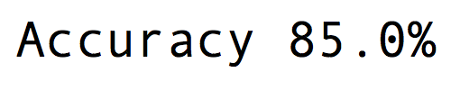
1. Batch GD: MNIST 학습 결과
Notes:
====BatchGD===
85.0%의 정확도를 보여주고 있네요.
이 정도면 기계학습에서 비교적 무난하다고 생각해도 좋습니다.
그런데, 여러분이 이미 경험했겠지만, 기계학습에서 정확도와 더불어 epoch 수를 얼마로 해야 할지가 항상 결정해야 할 문제들 중에 하나입니다.
그래서, 지금 우리가 다루고 있는 MNist 데이터셋은 몇 번의 반복쯤에서 수렴되는지 알아보도록하겠습니다.

Slide 30
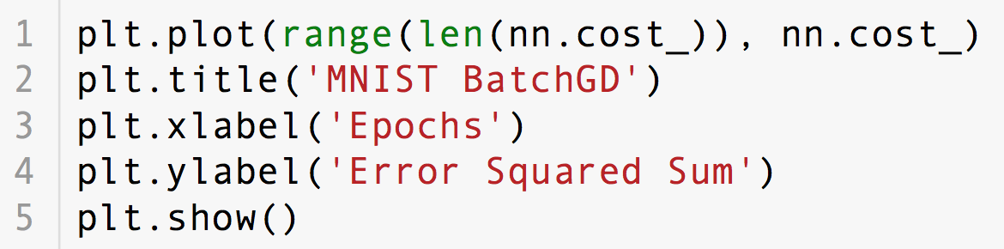
1. Batch GD: MNIST 학습 결과
Notes:
====BatchGD===
fit 메소드를 코딩할 때, 우리는 매 반복마다 cost를 계산하여 저장하였습니다.
이 코드의 결과로 나오는 그래프를 한번 살펴보시죠.

Slide 31
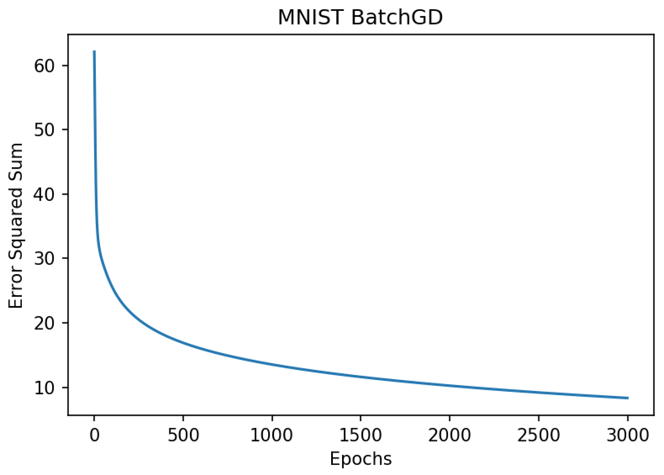
1. Batch GD: MNIST 학습 결과
Notes:
====BatchGD===
3000번의 반복까지 실행되야 error 값이 점차 수렴하는 것을 볼 수 있습니다.
그렇다고 완전히 수렴한 것은 또한 아닙니다.
조금 더 빠르게 오차가 최소에 수렴하도록 하는 방법은 없을까요?
이번 시간 시작할 때, 말씀드렸듯이, 이 때 사용하는 방법이 바로 확률적 경사하강법, 영어로 Stochastic Batch Gradient Descent입니다.

Slide 32
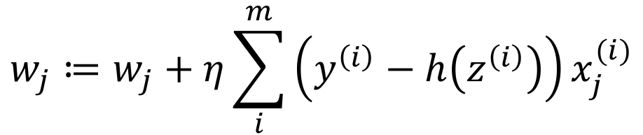
1. Batch GD: 단점
$$w_{j}≔w_{j}+η\sum_{i}^{m}{\left(y^{\left(i\right)}−h\left(z^{\left(i\right)}\right)\right)x_{j}^{(i)}}$$
Notes:
====SGD====
지금까지의 경사하강법은 모든 자료의 오차를 합한 것으로부터 가중치를 조정했습니다.
즉, 가중치를 한 번 조정하려고, 6만개 자료의 모든 오차를 계산해야 했습니다.
모든 학습 자료를 한 묶음으로 처리하기 때문에, 알고리즘 이름에 batch 를 붙인 것입니다.
반면에, 확률적 경사하강법은 학습자료 하나를 처리할 때마다, 오차를 계산하여 가중치를 조정하는 것입니다.
그러면, 가중치 조정하는 수식이 다음과 같이 변하게 되는 것입니다.

Slide 33

1. Batch GD: 단점
$$w_{j}≔w_{j}+η\sum_{i}^{m}{\left(y^{\left(i\right)}−h\left(z^{\left(i\right)}\right)\right)x_{j}^{(i)}}$$
$$w_{j}≔w_{j}+η\left(y^{(i)}−h(z^{(i)})\right)x_{j}^{(i)}$$
Notes:
====SGD====
식에서 시그마가 없어진 거죠.
매 샘플마다 오차를 계산하기 때문에, 가중치가 빠르게 수렴하게 됩니다.
확률적(Stochastic)이란 말에서, ”확률”은 학습자료가 이미 무작위로 입력되고 있다고 가정하는 것입니다.
따라서 굳이 입력값을 랜덤하게 섞을 필요는 없는 것이죠.
그러면 배치 경사하강법과 코드 상에서는 어떻게 다른지 살펴보도록 할까요?

Slide 34
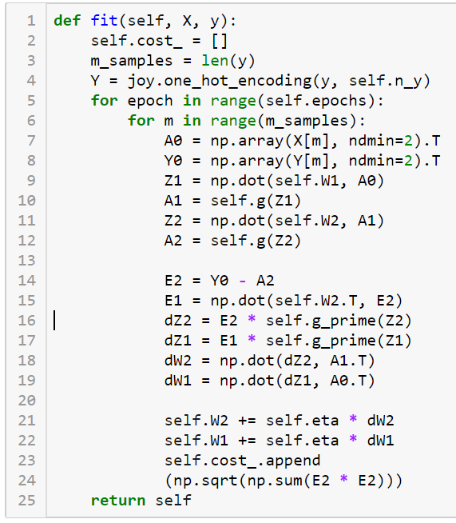
2. Stochastic GD: 학습 코드
Notes:
====SGD====
확률적 경사하강법이 배치 경사하강법과 다른 fit()메소드만 살펴보도록 하겠습니다.
첫째로, 반복문이 있는 곳입니다.
배치 경사하강법에서는 epochs 만큼만 반복하면 되지만,
확률적 경사하강법에서는 sample 수 만큼 내부적으로 반복을 더 수행하게 됩니다.
매 샘플마다 가중치를 조정해야 하기 때문에, 이러한 반복문이 필요한 것이지요.

Slide 35
2. Stochastic GD: 학습 코드
Notes:
====SGD====
둘째로, 신경망의 입력중에서 하나의 샘플을 입력 A0와 클레스 레이블 Y0로 만들어 줍니다.

Slide 36
2. Stochastic GD: 학습 코드
Notes:
====SGD====
그 다음으로는 가중치를 조정하는 부분입니다.
배치 경사하강법에서는 샘플 수 만큼 나눠주었지만,
여기서는 이미 샘플마다 가중치를 조정하기 때문에, 나눠줄 필요 없이 바로 가중치를 계산하면 됩니다.
자 그러면 확률적 경사하강법을 이용하면 정확도는 어느 정도이고, 또한 오차가 최소지점으로 얼마나 빠르게 수렴하는지 알아보도록 합시다.

Slide 37
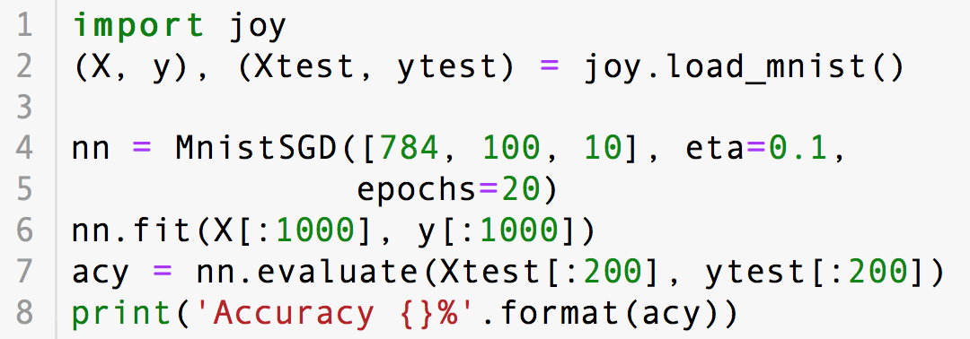

2. Stochastic GD: 학습 결과
Notes:
====SGD====
같은 조건에서 지난번 배치 경사하강법에서는 정확도가 85%였는데, 지금은 87%가 되었고 수렴 속도도 상당히 빨랐습니다.
자 그러면 이제 중요하게 여겼던, 몇 번만의 반복만에 오차가 최소가되는 지점으로 수렴하는지 알아보도록 할까요?

Slide 38
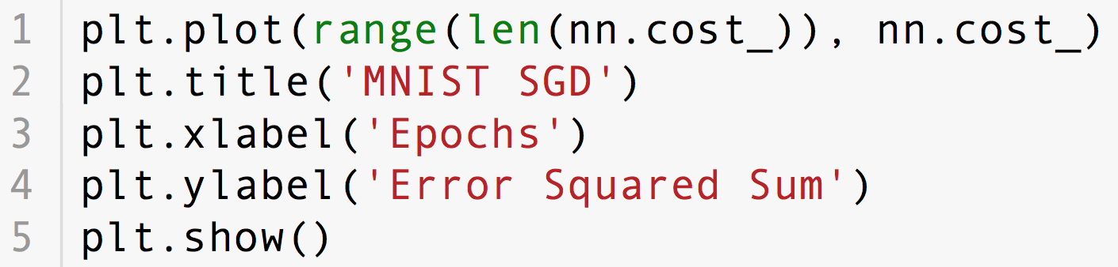
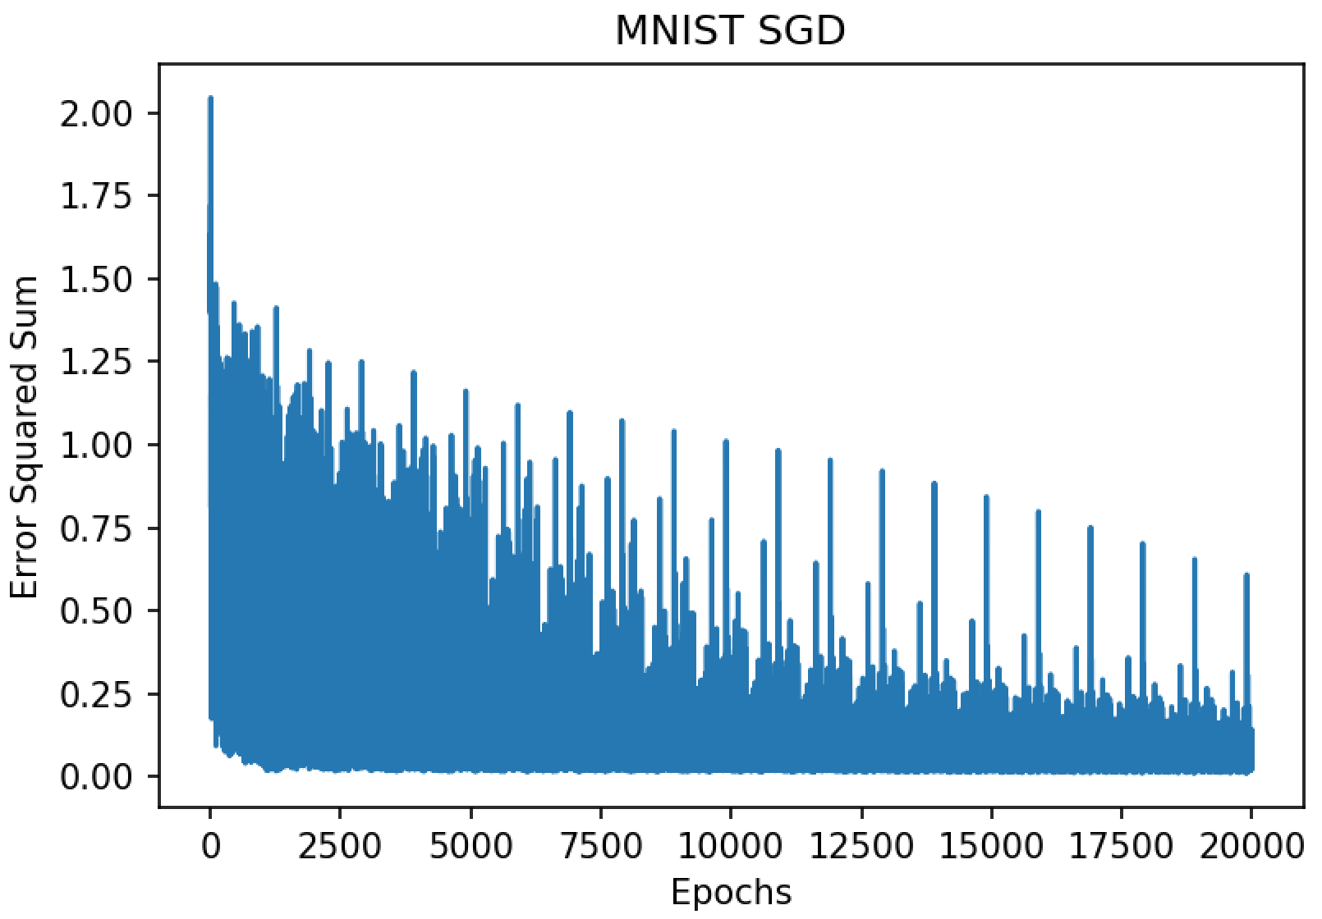
2. Stochastic GD: 학습 결과
Notes:
====SGD========
배치 경사하강법에 비해서 오차가 훨씬 더 작아졌지만 그래프가 안정적이지는 않네요.
그 이유는 각각 훈련자료마다 하나씩 훈련하고 그 오차를 기록하기 때문에 그렇습니다.
그리고 뭔가 반복 횟수가 이상하지 않나요?
우리는 반복 횟수를 20회로 설정했는데, 2만번까지 출력한 그래프가 나타났습니다.
이는 fit 메소드에서 오차를 계산할 때, 매 반복안에 샘플 때마다 계산하기 때문에 그렇습니다.

Slide 39

2. Stochastic GD: 학습 결과
$epochs × number of samples$
$20 × 1000=20000$
Notes:
====SGD====
즉, epochs 20번에 샘플 수가 1000개 이기 때문에, 20,000개의 오류가 cost로 저장된 것입니다.
이 그래프를 보고서는 얼마만에 에러가 줄어들었는지 알기 힘든 부분이 있습니다.
따라서 epoch 의 수를 줄여서 그래프를 확인해보도록 하죠.

Slide 40
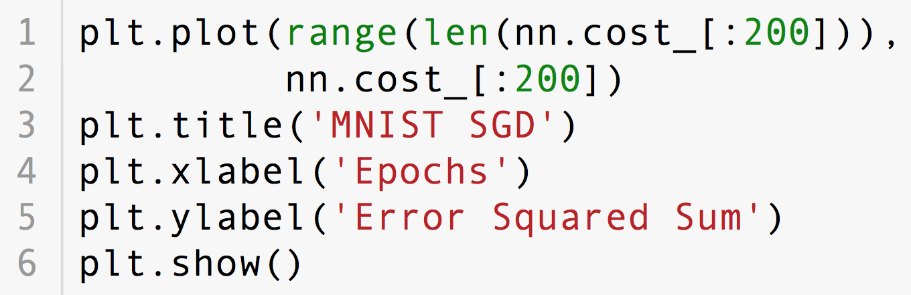
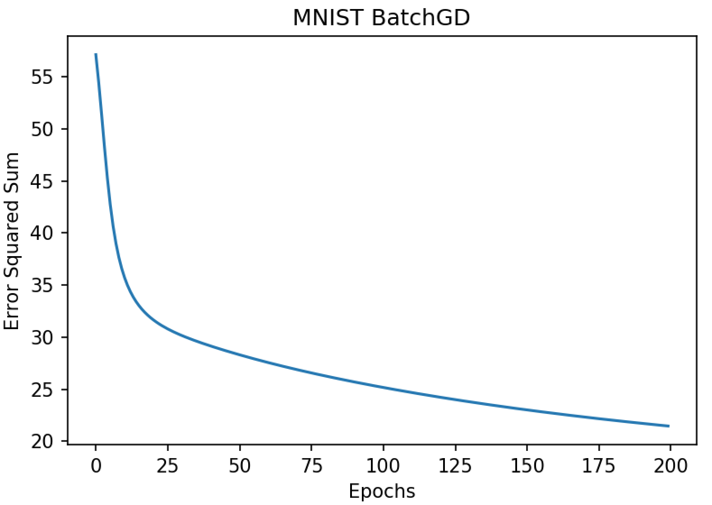
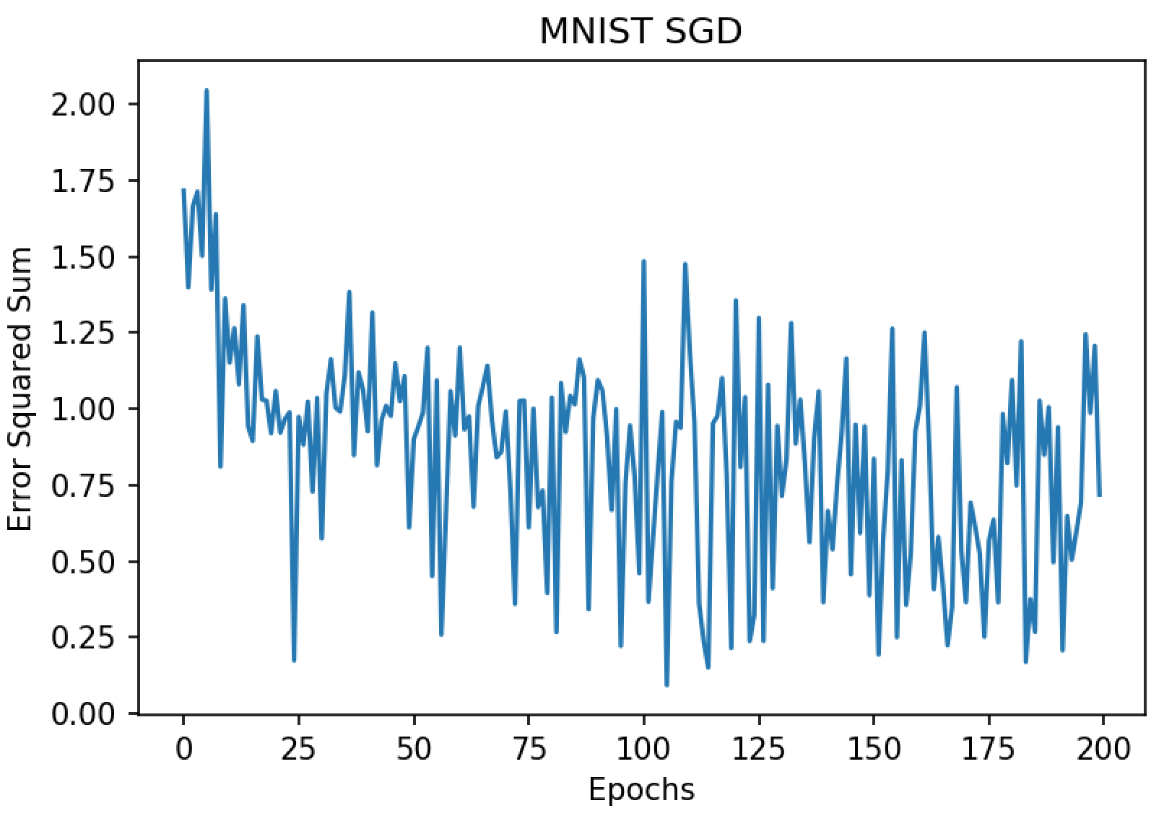
2. Stochastic GD: 학습 결과
Notes:
====SGD====
확률적 경사하강법의 오차가 학습 초기부터 굉장히 빠르게 떨어지는 것을 볼 수 있습니다.
즉, 배치 경사하강법보다는 더욱 빠르게 오차가 1이하로 수렴하게 되는 것입니다.

Slide 41
Batch GD, Stochastic GD
학습 정리
배치 경사하강법(Batch GD)으로 학습의 정확도를 이해하기
확률적 경사하강법(Stochastic GD)으로 학습의 효율성을 이해하기
차시 예고
12-1 경사하강법 2
Notes:
=====학습정리======
벌써 학습을 정리할 시간이네요.
이번 강의에서는 배치 경사하강법과 확률적 경사하강법을 다루면서, 두 알고리즘의 차이점을 살펴보았습니다.
다음 시간에는 미니배치 경사하강법을 소개하고, 기계학습에서 자주 일어나는 문제와 그 해결방법에 대해 공부하도록 하겠습니다.
멀리 가지 마십시오.
저는 항상 여러분 곁에 열려있는 K-MOOC 강의실에서 기다리겠습니다. 감사합니다.

Slide 42
11주차(3/3)
경사하강법 1

